Slide 1

Муниципальное образовательное учреждение дополнительного образования
Детско-юношеский центр Кольского района Мурманской области
Керамическая флористика
(из опыта реализации дополнительной общеразвивающей программы
«Арт-проект»)
Составитель:
М.Л.Прыщикова,
педагог дополнительного образования
2018г.

Slide 2

Дополнительная общеобразовательная общеразвивающая программа
«Арт-проект» соответствует художественной направленности.
Вид деятельности –декоративно-прикладное творчество
Возраст учащихся 11-13 лет.
Срок реализации программы- 2 года.
Объем учебного времени всего 360 час., в том числе
1.г.о – 144ч. Стартовый уровень.
2-ой г.о.-216ч. Базовый уровень.

Slide 3
Новизна программы «Арт-проект»
ЛЕПКА
КЕРАМИЧЕСКАЯ ФЛОРИСТИКА
РИСОВАНИЕ
ВИТРАЖ
КОНСТРУИРОВАНИЕ
СТИМ_ПАНК

Slide 4
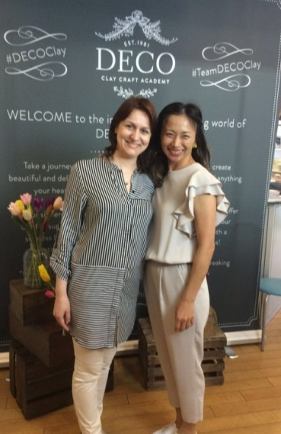
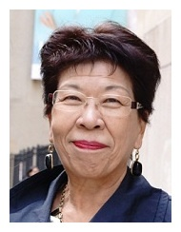
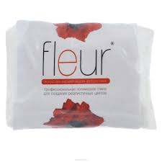
Керамическая флористика
- искусство создания флористических композиций из полимерной глины.
дизайнер Казуко Мияй-
основатель школы DECO Clay Craft Academy Юкико Мияй

Slide 5
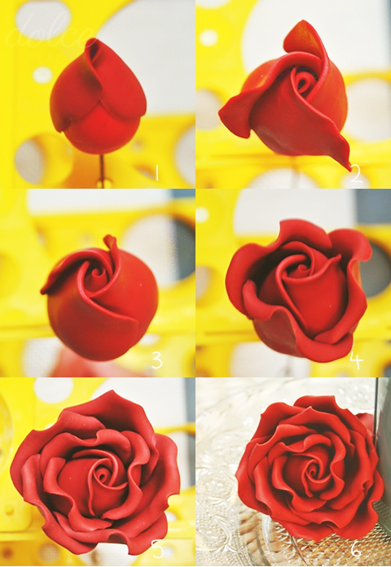
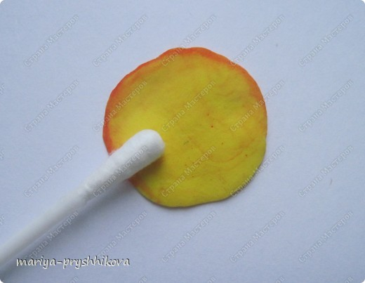
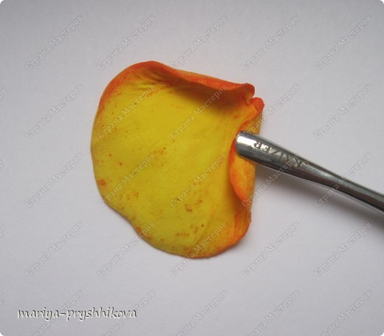
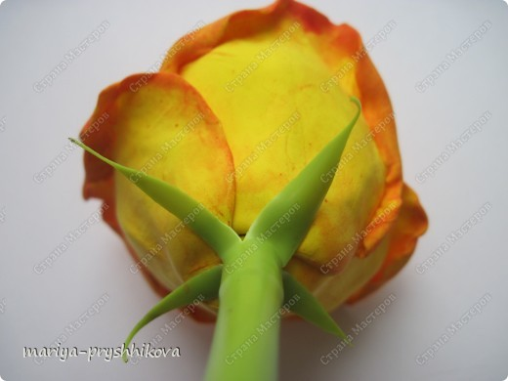

Slide 6
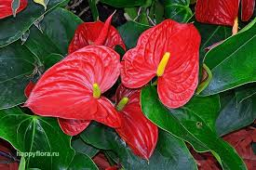
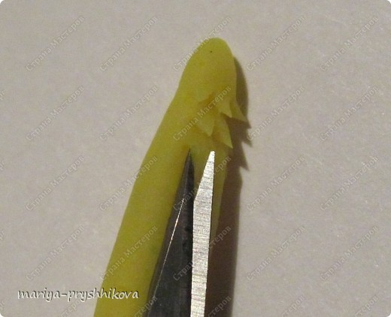
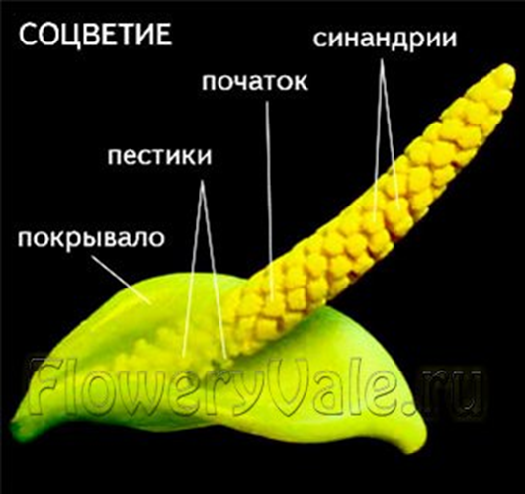
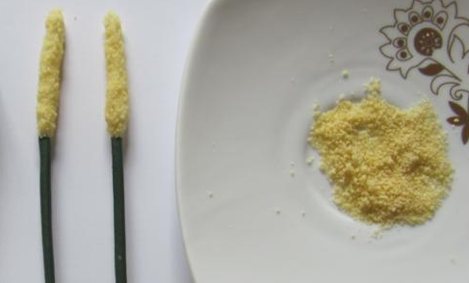
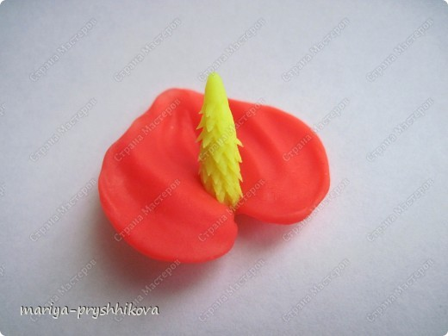
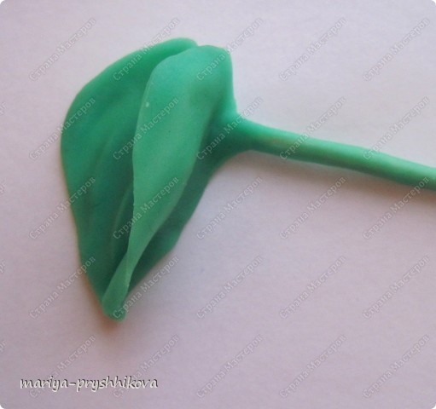

Slide 7
Этапы построения раздела «Керамическая флористика»
1 этап - частично-поисковый
2 этап - исследовательский
3 этап - практический
4 этап - проектная деятельность

Slide 8

Этап 1-частично-поисковый
материал
инструменты
оборудование
технологические приемы
наглядные
пособия
Сбор и обработка информации

Slide 9
Этап 2-исследовательский
материал
Пластичность
Прочность
Гигроскопичность
Окрашивание
Качество изготовления
Экономичность
инструменты, оборудование
Удобство в использовании
Качество и точность обработанных поверхностей
Производительность труда
Экономическая эффективность
технологические приемы
Последовательность
Трудоемкость
Качество результата каждой операции
Инструменты и материалы

Slide 10
Сравнительный анализ видов пластичной массы
№ | материал | свойства
 |  | пластичность | Гигро-скопичность | прочность | окрашивание | экономичность | липкость | качество изготовления
1. | Суперлегкая масса | + |  | + |  | + | + | +
2. | Готовое соленое тесто |  | + |  |  | +
3. | Полимерная глина | + | + | + | + |  |  | +
4. | Холодный фарфор | + | + |  | + | + |  | +
5. | «Зефирная масса» | + |  | +

Slide 11
Стоимость товара - за 150-200 гр.
Суперлегкая масса - 120-180 руб.
Холодный фарфор - 150 руб.
Полимерная глина- 300 руб.
Готовое соленое тесто -140 руб.
«Зефирная масса»- 200-250 руб.

Slide 12
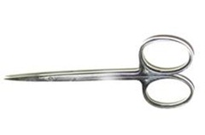
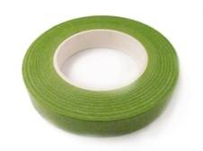
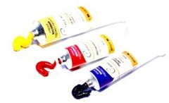
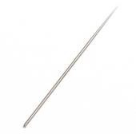
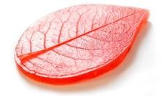
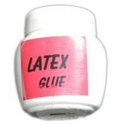
Материалы и инструменты

Slide 13
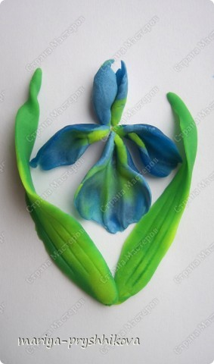
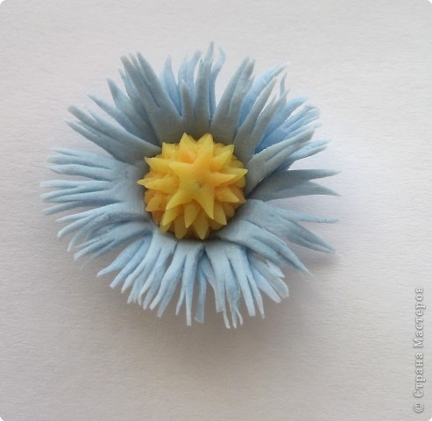
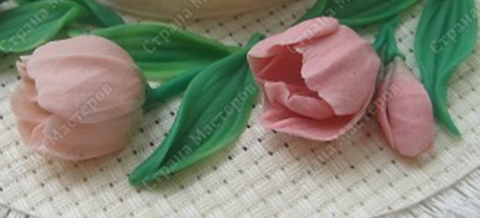
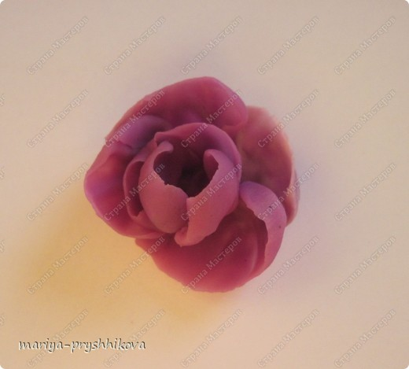
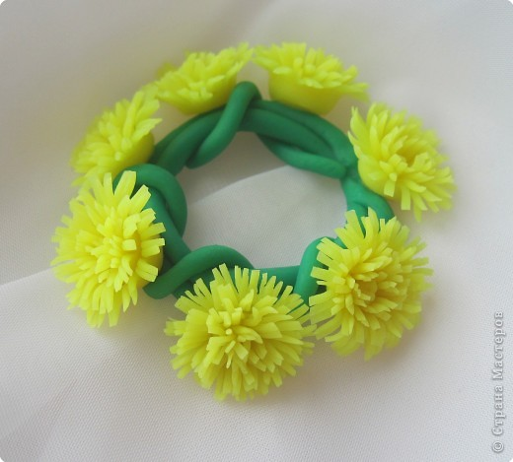
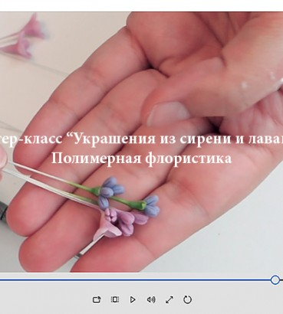
Этап 3-практический

Slide 14
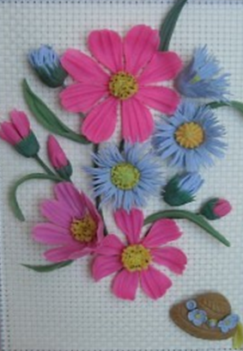
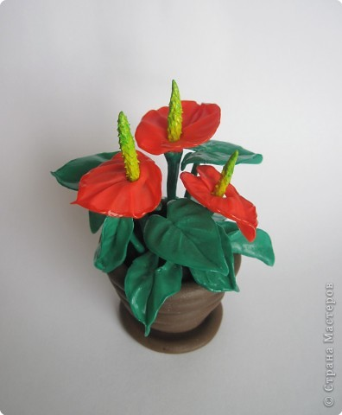
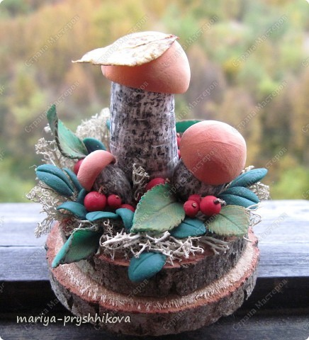
Творческие работы учащихся 1 года обучения

Slide 15
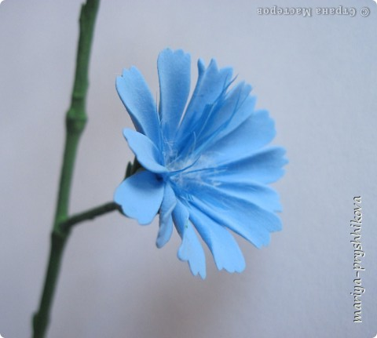
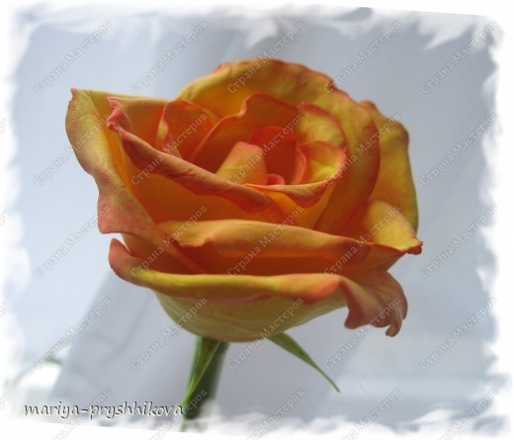
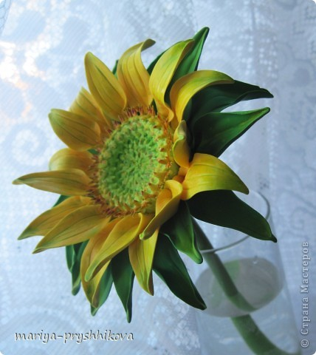
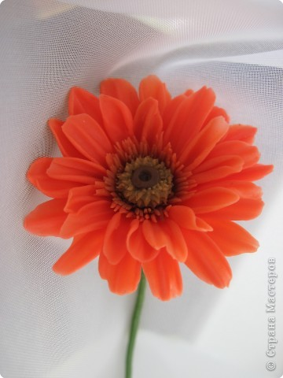
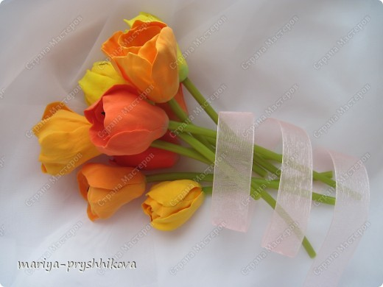
Творческие работы учащихся 2 года обучения

Slide 16
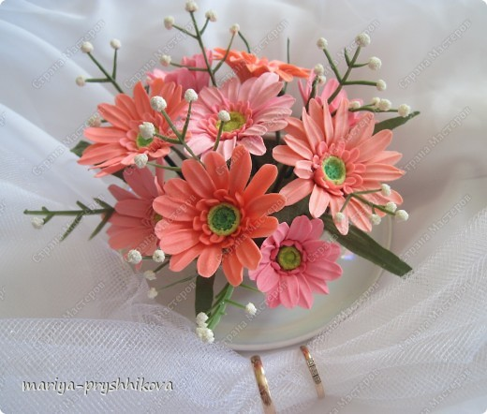
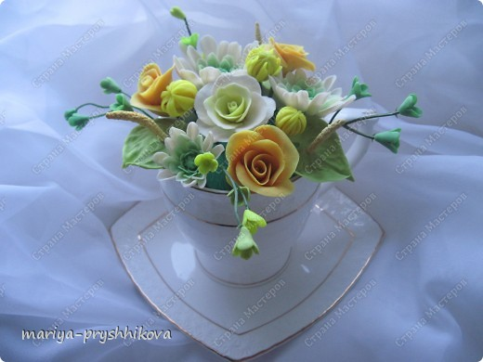
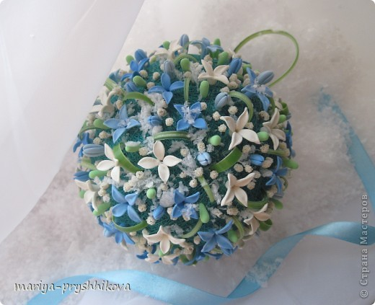
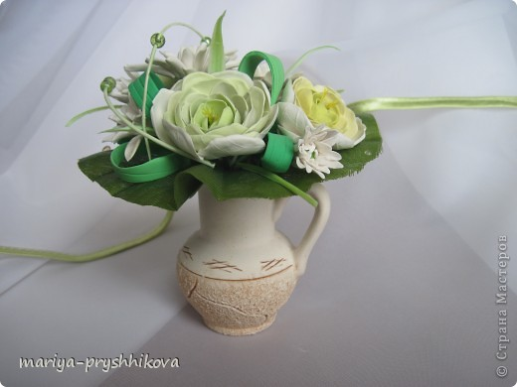
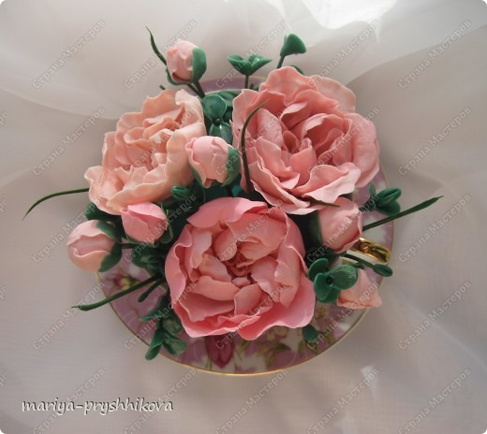
Наши проекты

Slide 17
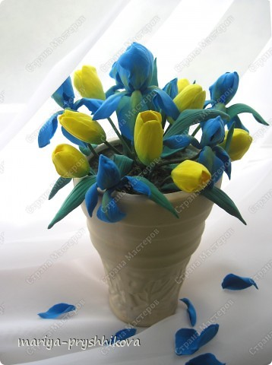
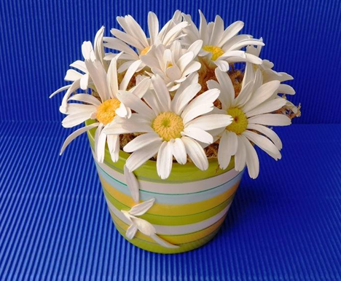

Slide 18
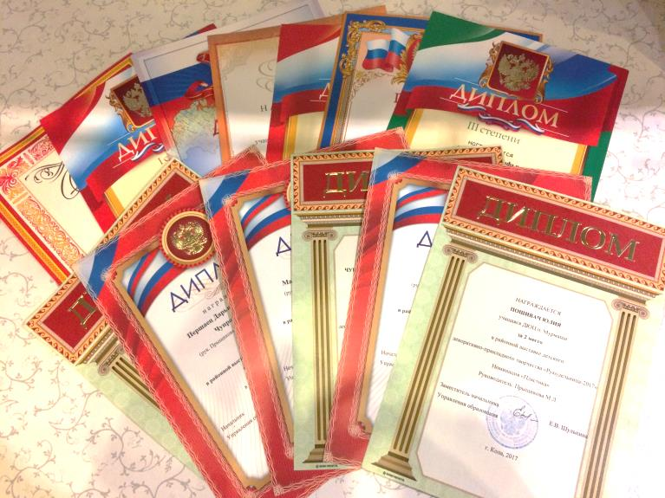
Наши достижения
Уровень усвоения программного обучения за 2017-18 уч.год

Slide 19
Литература
Громов, С. Экономика : сб. ст. / С. Громов, Н. Тихонов, Т. Глушкова. - М. : ЭКСМО, 2001. - 230 с.
Гуреева Е. Цветы ручной работы. Уроки и мастер-классы[электронный ресурс]: учебное пособие/Е.Гуреева-М.,2018-Режим доступа: https://kopilka.rv.ua/flowers/ [дата обращения -05.09.2018]
Керамическая флористика[электронный ресурс]:учебное пособие-М.,2018-Режим доступа: http://www.clay-flower.ru/pages/first-time-clay-flowers [дата обращения -07.09.2018]
Королёва Е.Полевые цветы из полимерной глины/Е.Королёва-М.: FlowerArtClub,2015.-178с.
Харламов И. Ф. Педагогика: Курс лекций. 4-е изд./ И. Ф. Харламов- М.-Просвещение, 1999.-218с.

